Slide 1
转正述职报告
王卓为 | 梦幻事业部
梦幻事业部
2025年2月25日

Slide 2
1
工作总结
目录
2
个人成长
3
问题与挑战
4
对游戏开发的理解
5
后续发展规划
Notes:
阿进填写

Slide 3

工作内容概述
制作
2025元旦
新春麻将
moba3.0迭代
内部pk，精灵问答，自动战斗小窗
维护
显示错误类维护单
性能优化维护单
界面优化类维护单

Slide 4
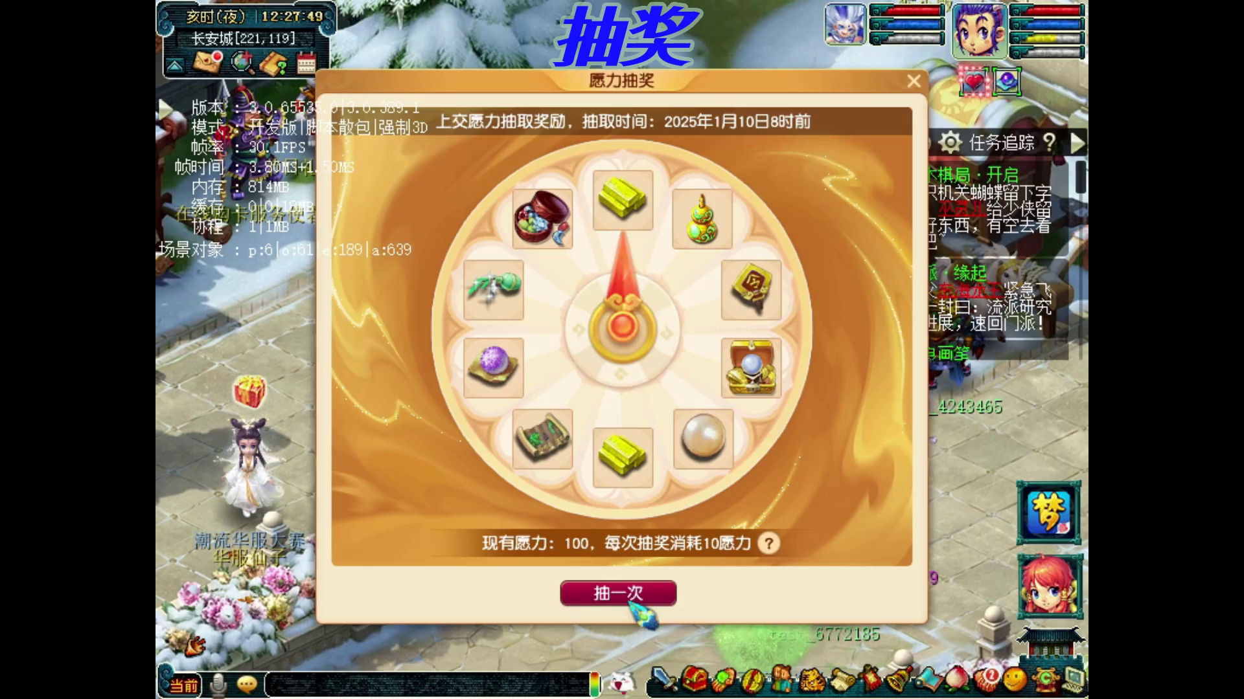
元旦活动
简述
1. 祈愿界面
2. 抽奖界面
3. 年度回顾
4. 战斗内UI
成果
1. 学习了各种游戏内item的显示方法。
2. 学习了基础的addon的使用方式。
3. 封装了一套分享用的工具类。
4. 加深了对动效播放的理解。

Slide 5
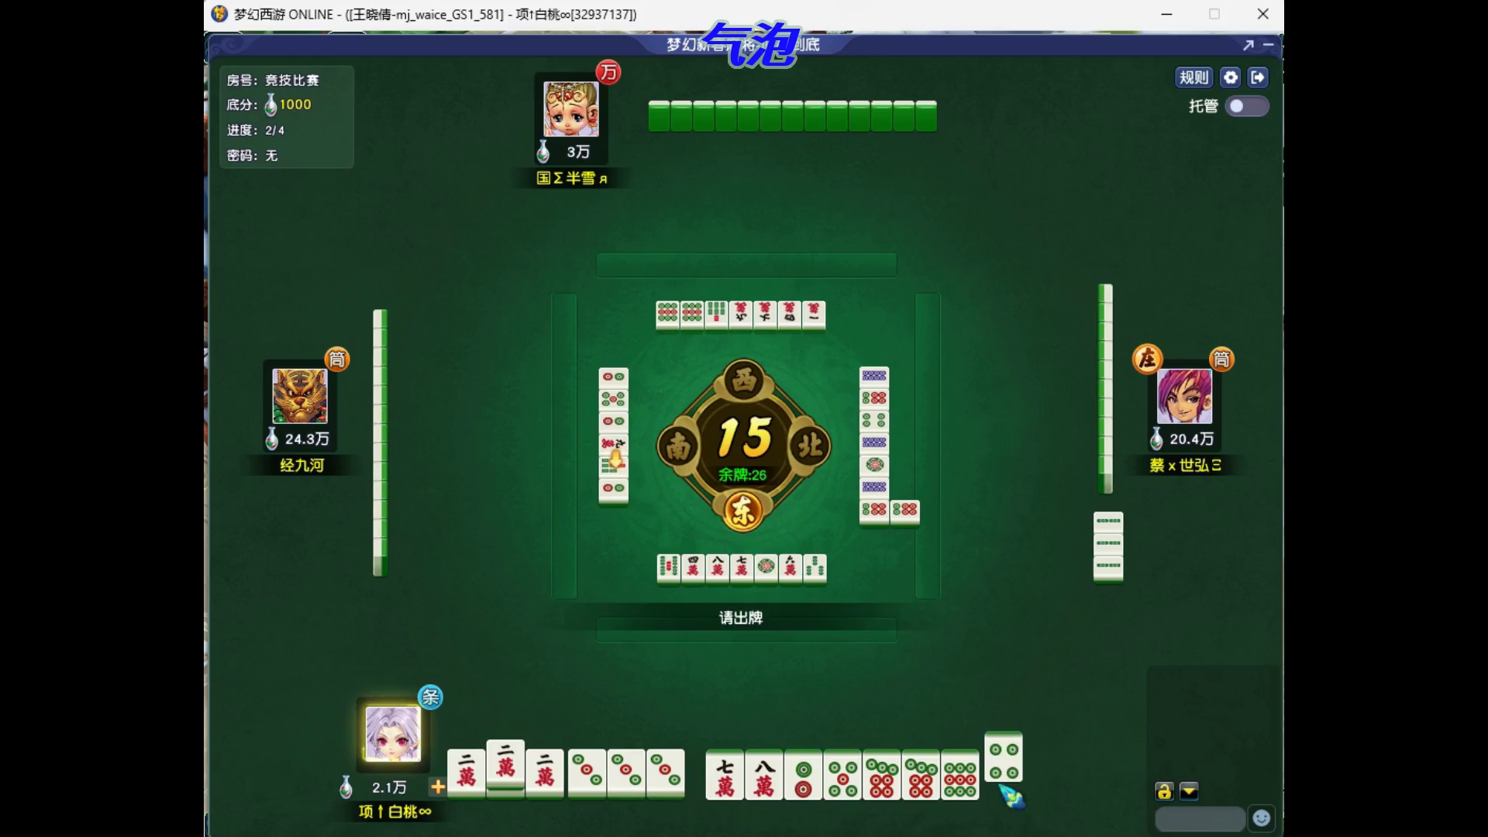
新春麻将
简述
1. 局内小面板+一些气泡
2. 多分辨率+外置，刘海适配
成果
1. 学会了游戏外置的接口以及相关设置。
2. 学会了游戏自适应相关的方法，比如锚点设置，size_delta等等。
3. 通过装饰器来最小化增加功能并且不影响其他同事的游戏逻辑。
4. 学会了手机分辨率相关的处理方法。

Slide 6
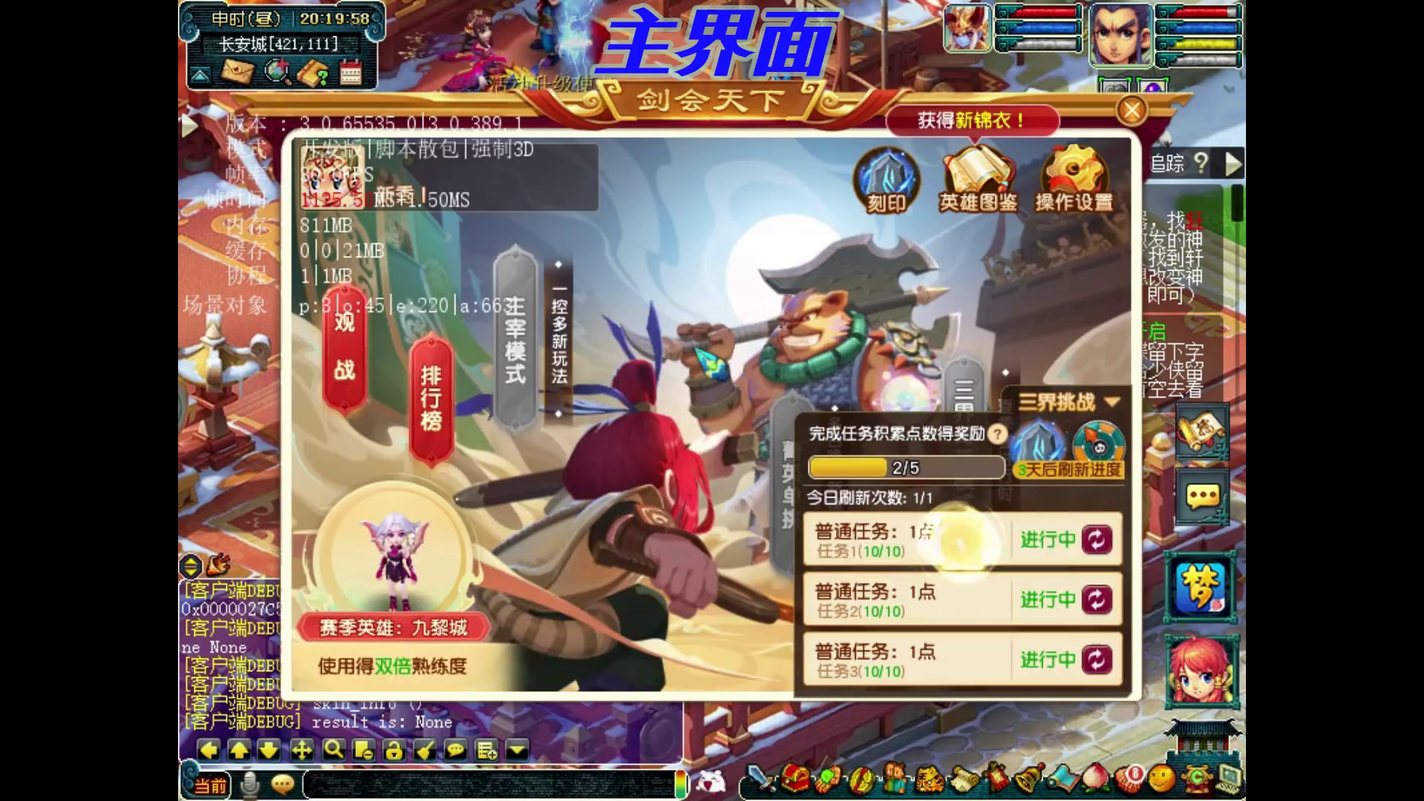
三界菁英迭代
简述
1. 导表迁移+字段调整
2. 几个新的UI页面
3. 引导功能
成果
1. 学习了利用tmpl文件的写法，以及使用其导表的过程。
2. 利用action系统来解耦特效播放逻辑，避免大量回调。
3. 学习了引导的制作方式和制作理念。（mask+UI指引）

Slide 7
个人成长（试用期学习情况）
前两周
1. 项目的基本情况
2. 开发的基本流程
3. python基础
一个月
1. 各种UI效果的实现逻辑
2. 游戏中定位问题的方法
三个月
1. 项目的工作流（制作，维护，分支等概念）
2. 各个常用模块的功能（计时，事件，导表等）

Slide 8
问题与挑战
知识
质量
流程
游戏内的对象创建，应用以及管理。
战斗系统。
人物，环境渲染。
性能相关。
修改旧代码的覆盖率，全面性。
游戏的打包，构建流程。

Slide 9
对游戏开发的理解
根据目前的工作而言，游戏开发可以概括为以下几点：
- 前端开发主要负责实现玩家的交互体验。
- 完成策划的需求，根据文档和UX设计稿设计一套开发方案。
- 实现方案过程中要考虑到性能，可维护性，健壮性。
- 实现方案过程中要考虑到不同平台，不同分辨率，不同设备的适配。
- 与后端要进行紧密的配合，确保协议能够正确的在双端运行。
- 当游戏的逻辑出现问题时，能够快速的定位问题，准确的修复问题。

Slide 10
后续发展与规划
发展总目标：高效，高质量的完成任务，成为一个能独当一面的游戏开发人员。
游戏开发
1. 深入了解游戏内的各个子系统，提高开发效率。
2. 封装或优化游戏内的一些通用功能，方便后续迭代。
任务管理
1. 方案的设计。
2. 任务的划分。
3. 职能间的协作。

Slide 11
Q&A

